Slide 1
Obezita
Veronika Baťová
Michael Sláma

Slide 2
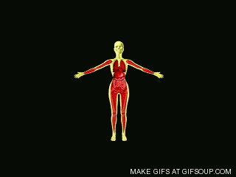
Patofyziologie
Zmnožení tukové tkáně
Obezita != nadměrná hmotnost
„Epidemie 3. tisíciletí“ – vyspělé i rozvojové země [(ČR – 1. místo v Evropě) 68 % X 72 %)]
Vzájemná interakce dědičnosti a prostředí
Obezita
Esenciální
Sekundární

Slide 3
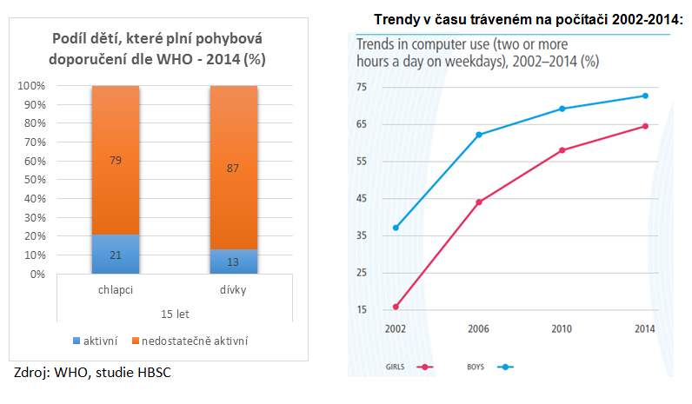
Příčiny vzniku
Hypokineze
Genetika
Stravovací návyky - EP vs EV
Těhotenství
Stresové faktory
Některé léky

Slide 4
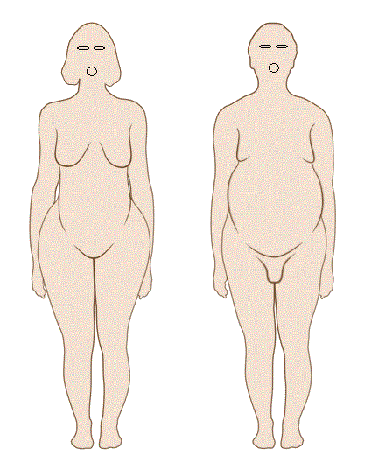
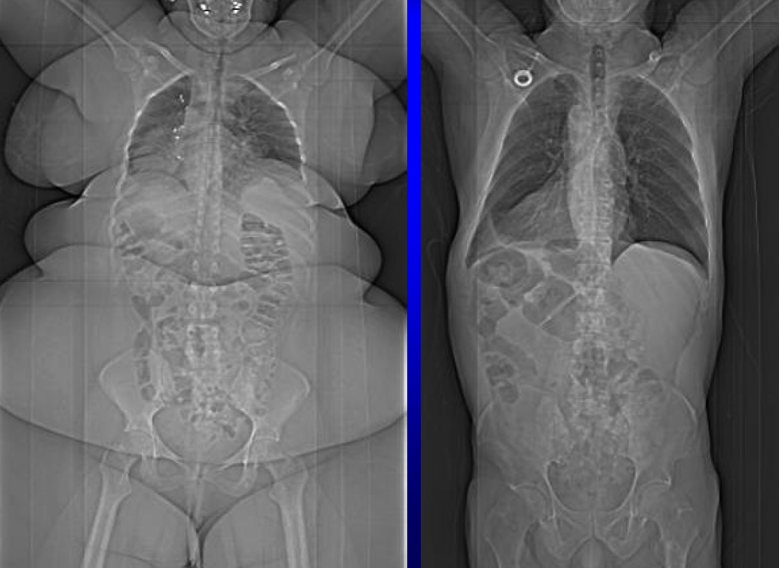
Typy Obezity dle distribuce tuku
Difúzní
Centrální
Lipodystrofický
Gynoidní
Androidní

Slide 5
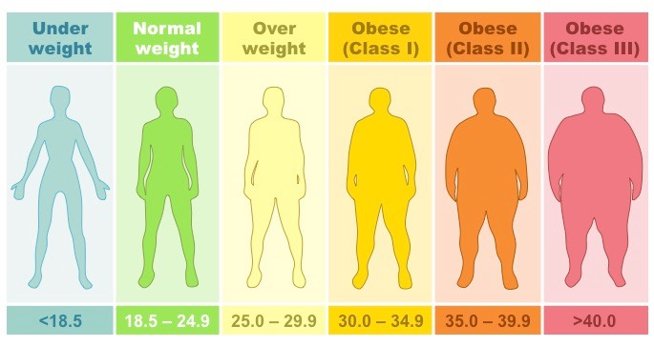
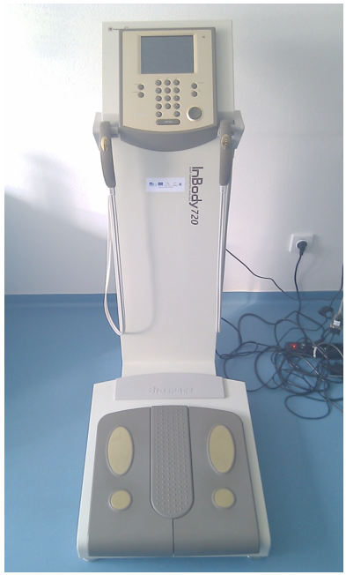
Metody zjišťování obezity
BMI
Grantův index
Kaliper
Bioimpedance
Obvodové míry
WHR

Slide 6
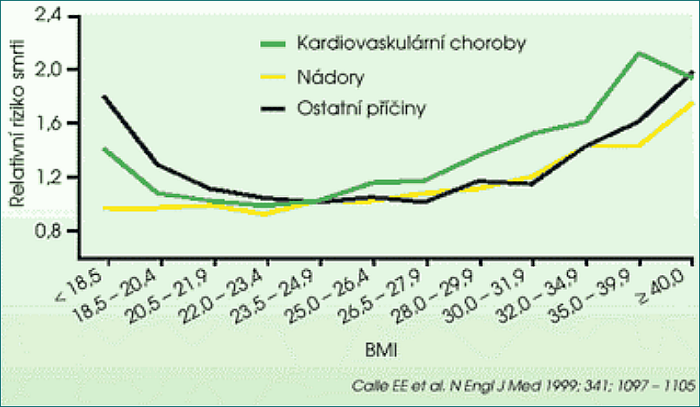
Zdravotní rizika obezity

Slide 7
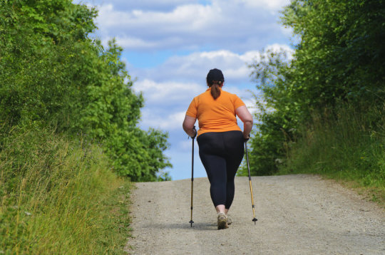
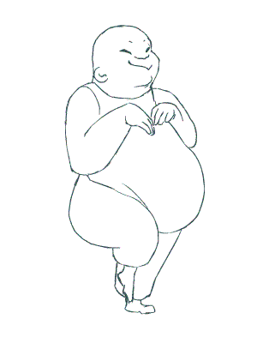
Prevence obezity a léčba obezity
Změna životního stylu
Správně zvolená PA
F: 3-5x, I: 60-75% MTF, T: 40-60m, T: W+T, NW, S, LIA + ODP. TR!!! atd
Optimální energetický příjem
Redukce stresu + eliminace zlozvyků
Regenerace
Kognitivně behaviorální terapie
Farmakoterapie
Chirurgický zákrok

Slide 8
Prevalence obezity

Slide 9
Notes:
Obr: https://functionalmedsystem.com/en/obesity-and-overweight/

Slide 10
Publikováno 10. října 2017 – den před Světovým dnem obezity
Hodnocení BMI takřka 130 mil osob
největší epidemiologická studie co do velikosti vzorku
Více než 1000 spolupracovníků
Analýza trendu BMI od roku 1975 - 2016
Notes:
Info: https://www.paho.org/hq/index.php?option=com_content&view=article&id=13798:obesity-trends-by-imperial-college-london-and-who-2017&Itemid=42457&lang=en
Tenfold increase in childhood and adolescent obesity in four decades: new study by Imperial College London and WHO, PAHO [online]. Washington, D.C.: Pan American Health Organization [cit. 2019-05-13]. Dostupné z: https://www.paho.org/hq/index.php?option=com_content&view=article&id=13798:obesity-trends-by-imperial-college-london-and-who-2017&Itemid=42457&lang=en
Studie: ABARCA-GÓMEZ, Leandra, Ziad A ABDEEN, Zargar Abdul HAMID, et al. Worldwide trends in body-mass index, underweight, overweight, and obesity from 1975 to 2016: a pooled analysis of 2416 population-based measurement studies in 128·9 million children, adolescents, and adults. The Lancet [online]. 2017, 390(10113), 2627-2642 [cit. 2019-05-13]. DOI: 10.1016/S0140-6736(17)32129-3. ISSN 01406736. Dostupné z: https://linkinghub.elsevier.com/retrieve/pii/S0140673617321293
Obr. Graf.: https://ourworldindata.org/obesity
Obr.: https://www.obesityday.worldobesity.org/infographics

Slide 11
Who prevalence obezity celosvětově: 1975 - 2016
Dospělí (18+)
2016
Prevalence nadváhy - 39% (39% of men and 40% of women)
Prevalence obezity - 13% (11% of men and 15% of women) - více než 650 mil
Prevalence obezity se v letech 1975 – 2016 takřka ztrojnásobila
Nadváha a obezity vzrůstá především v zemích s nízkým a středním příjmem
Notes:
https://www.who.int/news-room/fact-sheets/detail/obesity-and-overweight
Citace:
Obesity and overweight, 2019. World Health Organization [online]. WHO, 16.2.2018 [cit. 2019-05-13]. Dostupné z: https://www.who.int/news-room/fact-sheets/detail/obesity-and-overweight

Slide 12
Who prevalence obezity celosvětově: 1975 - 2016
Děti (5 – 19 let)
2016
Prevalence nadváhy a obezity - z původních 4 % se zvýšila na 18 %
Prevalence obezity - vzrostla z 1 % na 6 % u dívek a 8 % u chlapců
Notes:
https://www.paho.org/hq/index.php?option=com_content&view=article&id=13798:obesity-trends-by-imperial-college-london-and-who-2017&Itemid=42457&lang=en

Slide 13
prevalence obezity 2016 - dospělí (18+)
Notes:
https://www.who.int/gho/ncd/risk_factors/overweight_obesity/obesity_adults/en/
Citace:
Global Health Observatory (GHO) data: Overweight and obesity, 2019. World Health Organization [online]. WHO [cit. 2019-05-13]. Dostupné z: https://www.who.int/gho/ncd/risk_factors/overweight_obesity/obesity_adults/en/

Slide 14
WHO prevalence obezity - čr

Slide 15
NCD Risk Factor Collaboration - vizualizace dat
(NCD - Non-communicable diseases – nepřenosná onemocnění)
Díky síti vědců po celém světě sdružuje populační data
Využívá pokročilých statistických metod určených speciálně pro analýzu rizikových faktorů neinfekčních onemocnění
Vizualizuje trendy v prevalenci obezity od roku 1975 do roku 2016
Notes:
Zdroj obr.: http://globalenvhealth.org/research-areas/non-communicable-diseases/
Citace: NCD Risk Factor Collaboration [online], 2017. NCD Risk Factor Collaboration [cit. 2019-05-13]. Dostupné z: www.ncdrisc.org

Slide 16
trend Prevalence obezity celosvětově (1975 – 2016) - dospělí
Notes:
Ženy
1,79 % → 5,57 %
69 → 390 mil
Muži
0,78 % → 4 %
31 → 281 mil

Slide 17
Nárůst Prevalence celosvětově (1975 -2016) – děti a dospívající (5 – 19 let)
Nárůst ve všech regionech
Nejméně ve vyspělých zemích: 30 – 50 % za dekádu
Nejvíce v Jižní Africe: 400 % za dekádu (z velmi nízkých hodnot)
V roce 2022 bude na světě více dětí a mladistvých obézních než podvyživených
Nadváha a obezita jsou spojeny s větším počtem úmrtí než podváha.
Dívky: 0,7 % → 5,6 %
Chlapci: 0,9 % → 7,8 %

Slide 18
prevalence obezity dospělých, celosvětově - 2016 - rozdělení dle zemí, prevalence, celkového počtu obézních
Notes:
http://ncdrisc.org/obesity-population-bubble.html

Slide 19
prevalence obezity dětí a dospívajících, celosvětově - 2016 - rozdělení dle zemí, prevalence, celkového počtu obézních
Notes:
http://ncdrisc.org/obesity-population-bubble-ado.html

Slide 20
Trend prevalence obezity - čr
Notes:
http://ncdrisc.org/country-profile.html

Slide 21
Trend Prevalence obezity čr (1975 – 2016) – dospělí
Ženy:
17,8 % → 26,5 %
710 000 → 1,3 mil (590 000)
V roce 2016: 460 000 (9,5 %) BMI ≥ 35 120 000 (2,6 %) BMI ≥ 40
Muži:
10,4 % → 27,3 %
350 000 → 1,2 mil
V roce 2016: 280 000 (6,22 %) BMI ≥ 35 60 000 (1,4 %) BMI ≥ 40

Slide 22
Prevalence obezity - data na úrovni eu

Slide 23
EHIS X EHES

Slide 24
Ehis - Evropské výběrového šetření o zdraví x Ehes - Evropský průzkum zdravotního stavu populace
Průzkumy shromažďující informace o populačním zdraví, faktorech ovlivňujících zdraví a jejich provázanosti
HIS - Health Interview Survey - založeno na sebehodnocení respondentů získaného dotazníkovým šetřením, tedy na subjektivních datech
HES – Health Examination Survey - nadstavba pro HIS – doplněná o lékařské vyšetření - zahrnuje subjektivní i objektivní data
HIS v ČR od roku 1993 (realizuje ÚZIS) - ve 3letých intervalech (ve spolupráci s WHO a Eurostatem)
V roce 2008 proběhlo šetření jako EHIS - dle jednotné evropské metodiky
2009 – zahájena standardizace lékařských vyšetření (HES) - vypracován jednotný EHES manuál
2014 – první šetření EHES - realizováno ve všech zemích EU (v ČR realizoval SZÚ)
Studie EHIS & EHES jsou důležitou součástí zdravotnické statistiky. Shromažďuje data na reprezentativním vzorku populace dle jednotného evropského manuálu.
;
Notes:
Zdroj obr.: http://www.szu.cz/ehes
ČAPKOVÁ, Naďa, Michala LUSTIGOVÁ, Jana KRATĚNOVÁ a Kristýna ŽEJGLICOVÁ, 2016. Zdravotní stav české populace: výsledky studie EHES 2014 [online]. Praha: Státní zdravotní ústav [cit. 2019-05-13]. ISBN 978-80-7071-356-3. Dostupné z: http://www.szu.cz/uploads/documents/chzp/ehes/EHES_2014.pdf
Průměrná hodnota BMI činila v roce 2008 u mužů 26,5 kg/m2 , u žen byla nižší, a to 25,4 kg/m2 . Pokud rozdělíme osoby dle výše specifikovaných kategorií, údaje ohledně podílu osob, které mají nadváhu, se mohou zdát alarmující. Celkově za obě pohlaví v ČR trpělo nadváhou (tj. index BMI je 25 a vyšší) 54 % respondentů, odděleně pro pohlaví pak nadváhu mělo 63 % mužů a 46 % žen (detailnější údaje podle věkových skupin viz tab. 7.2). Rozdíl mezi pohlavími byl prokázán i po věkové standardizaci jako statisticky významný, pravděpodobnost výskytu nadváhy u mužů je 2,4krát vyšší než u žen. Je totiž zřejmé, že při stejné hranici určující nadváhu (BMI > 25) pro muže a ženy bude mužů s nadváhou více než žen, už kvůli tělesné stavbě mužů. Pokud z těchto chceme dále ještě zvýraznit ty respondenty, kteří trpí obezitou (tj. index BMI větší než 30), pak je těchto respondentů 17 % (17,3 % mužů a 17,5 % žen), rozdíl mezi pohlavími není statisticky významný. Výsledky testování nám tedy říkají, že mužů s nadváhou je sice více než žen, avšak pozorujeme zde velkou koncentraci okolo hodnoty indexu BMI 27. Proto je tedy na zvážení posun rozmezí indexu BMI určujícího nadváhu pro muže v Česku, jako tomu tak bylo např. v minulém šetření HIS ČR 2002 - tehdy se jako normální váha považovala hodnota indexu BMI až do 26,99 (vycházelo se z metodiky starší publikace WHO z r. 1996).
My však pro analýzy v této kapitole ponecháváme zažité běžně používané hranice indexů BMI 25 a 30 stanovené Eurostatem, už kvůli možnosti porovnatelnosti s jinými šetřeními a také kvůli mezinárodnímu srovnání. Z grafu 7.1 pozorujeme obecný trend zvyšování podílu respondentů s nadváhou s přibývajícím věkem. V nejnižších věkových kategoriích pozorujeme u žen značný podíl osob s podváhou, který dosahuje u nejmladších dívek v šetření až 18 %. Dále s rostoucím věkem podíl osob s nadváhou a obezitou roste, a to až do věku 65 let, kdy dochází naopak k poklesu zejména podílu obézních osob, celkově se však snižuje i podíl osob s vyšší než normální hmotností.
LÁCHOVÁ, Jitka a Šárka DAŇKOVÁ, 2010. Aktuální informace: Ústavu zdravotnických informací a statistiky České republiky. Praha: ÚZIS ČR, 2010(70).
https://www.uzis.cz/rychle-informace/evropske-vyberove-setreni-zdravotnim-stavu-cr-ehis-cr-index-telesne-hmotnosti-fyzicka-aktivita-spotr

Slide 25
EHES
n = 1220 (vyzváno 3850 osob)
Věkové rozmezí: 25 – 64 let (ekonomicky produktivní část populace)
Sběr dat: Vyšetření lékařem
Prevalence nadváhy - 64 % populace
Muži: 72,4 %
Ženy: 55,2 %
EHIS
n = 6737
Věkové rozmezí: 15 – 75+ let
Sběr dat: Dotazník
Prevalence nadváhy - 56,2 % populace
Muži: 63,7 %
Ženy: 49,1 %

Slide 26
Ehes 2014
Průměrné BMI populace 25 – 64 let
Muži: 28,1
Ženy: 26,9
Prevalence nadváhy:
64 % populace
Muži: 72,4 %
Ženy: 55,2 %
⅓ respondentů svojí hodnotu BMI podhodnocuje
Notes:
ČAPKOVÁ, Naďa, Michala LUSTIGOVÁ, Jana KRATĚNOVÁ a Kristýna ŽEJGLICOVÁ, 2016. Zdravotní stav české populace: výsledky studie EHES 2014 [online]. Praha: Státní zdravotní ústav [cit. 2019-05-13]. ISBN 978-80-7071-356-3. Dostupné z: http://www.szu.cz/uploads/documents/chzp/ehes/EHES_2014.pdf

Slide 27
ZPRACOVÁNÍ VÝSLEDKŮ V RÁMCI EU
Eurostat = statistický úřad EU - zajišťute statistiky z různých oblastí - poskytuje info o celé EU a srovnání jednotlivých členských zemí
Notes:
Obr.: https://ec.europa.eu/eurostat/home?
Graf: https://ec.europa.eu/eurostat/documents/2995521/7700898/3-20102016-BP-EN.pdf/c26b037b-d5f3-4c05-89c1-00bf0b98d646

Slide 28
Notes:
http://appsso.eurostat.ec.europa.eu/nui/submitViewTableAction.do
Eurostat = statistický úřad EU
Jeho úkolem

Slide 29
ROZLOŽENÍ BMI – EU x ČR

Slide 30
PREVALENCE OBEZITY U MUŽŮ A ŽEN - 2014

Slide 31
PREVALENCE OBEZITY V ZÁVISLOSTI NA VĚKU ČR X EU, 2004

Slide 32
PREVALENCE OBEZITY V ZÁVISLOSTI NA STUPNI VZDĚLÁNÍ EU X ČR, 2004

Slide 33
The country health profile - zdravotní profil země
Poskytuje výstižné a politicky relevantní informace o zdraví a systémech zdravotní péče
Pro podporu tvorby politiky založené na důkazech
Data z různých zdrojů
Institute for Health Metrics and Evaluation (IHME)
Evropské středisko pro prevenci a kontrolu nemocí (ECDC)
Průzkum zaměřený na životní styl dětí na základních školách (HBSC)
WHO
jiné národní zdroje
validována v červnu 2017 pro zajištění maximální úrovně srovnatelnosti údajů (28 členských států)
Notes:
https://ec.europa.eu/health/sites/health/files/state/docs/chp_cs_english.pdf
OECD/European Observatory on Health Systems and Policies (2017), Czech Republic: Country Health Profile 2017, State of Health in the EU, OECD Publishing, Paris/European Observatory on Health Systems and Policies, Brussels, https://doi.org/10.1787/9789264283336-en.

Slide 34
Nadváha - rizikový faktor ovlivňující zdraví
Střední délka života se zlepšila - je těsně pod průměrem EU (mužů 75,7, u žen 81,6 let)
Přetrvávající vysoká prevalence rizikových faktorů
11,9 l alkoholu/obyvatele – skoro o 2 l víc než EU průměr – naopak méně nárazovitého opíjení (15 % vs 20%)
22 % dospělé populace kouří (snížení o dvě procenta)
Prevalence obezity vyšší něž EU průměr a rychle narůstá
Mezi 2002 a 2014 - prevalence obezity u dospělých vzrostla o více než čtvrtinu - prevalence obezity a nadváhy u 15letých se zdvojnásobila z 9 na 18 % (nadváha nebo obezita v dětství nebo v dospívání je výrazným indikátorem problémů s váhou v dospělosti)
Takřka každý 5. (19 %) dospělý je obézní

Slide 35
Průřezová mezinárodní studie who
Informace vycházející z průřezové mezinárodní studie HBSC (Health Behavior in School-aged Children)
Metodika
shromáždění mezinárodních údajů o zdravotním stavu, chování souvisejícím se zdravím a sociálním prostředí (stravovací návyky, fyzická aktivita, sedavé chování, nadváha a obezita)
chlapci a dívky ve věku 11, 13 a 15 let
každé čtyři roky
po dobu více než 25 let - umožňuje srovnání prevalence v čase

Slide 36
Who - Prevalence obezity dětí
V jednotlivých zemích a regionech se liší
Obecně vyšší u chlapců a mladších adolescentů
V některých zemích a regionech se stabilizovala
Ve více než polovině (16 z 27) se od r. 2002 zvýšila - nárůst je nekonzistentní co do věku a pohlaví - nejvýraznější ve východní Evropě (v r. 2002 zde byla relativně nízká prevalence)
Významný pokles - 13letý chlapci v Norsku - 11leté dívky ve Španělsku (u 13 a 15letých naopak nárůst)
Notes:
Adolescent obesity and related behaviours: trends and inequalities in the WHO European Region, 2002–2014 [online]. WHO, 2017, ISBN 978 92 890 5240 5. Dostupné z: http://www.euro.who.int/__data/assets/pdf_file/0019/339211/WHO_ObesityReport_2017_v3. pdf?ua=1
Childhood obesity has become a major global public health concern, following rapid increases in recent decades in many parts of the world. Obese children are at greater risk of type 2 diabetes, asthma, sleep difficulties, musculoskeletal problems and future cardiovascular disease, as well as school absence, psychological problems and social isolation. Preventive action is therefore needed to reverse current trends. This chapter presents data on obesity prevalence across 27 countries and regions in Europe between 2002 and 2014. The focus is on obesity: although negative health outcomes and psychosocial consequences of overweight among children and adolescents are well documented, the consequences of obesity (including severe obesity) are even more damaging, with, for example, risk of metabolic syndrome (1,2) and sleep disorders (3). Obesity in children and adolescents aged 5–19 years is defined as body mass index (BMI) +2 standard deviations, according to WHO age- and gender-specific growth reference charts (4). Data are based on self-reported height and weight: this is used commonly to measure BMI in populationbased surveys but may be subject to recall or social desirability bias, potentially leading to an underestimation of overall obesity (5,6). Nine countries were excluded from the analysis due to high levels of missing data (>30%).

Slide 37
Průměrná prevalence
Nadváhy a obezity: 19 %
Obezity: 4%

Slide 38
Prevalence obezity - národní data čr

Slide 39
Celostátní antropologické výzkumy - cav
= rozsáhlý CAV dětí a mládeže
Metodika
V 10letých intervalech - první poválečný výzkum 1951, naposledy v roce 2001 - v roce 2011 nezrealizován „ani po opakované žádosti o udělení finanční podpory“
Okolo 100 000 měřených dětí, v roce 2001 60 000 (nutnost souhlasu rodičů)
Součástí i dotazník pro rodiče
Výstupy
Podklady pro růstové grafy (referenční data)
Informace o - dlouhodobých změnách růstu dětské populace - o závislosti růstu dítěte na socio-ekonomických podmínkách - informaci o prevalenci nadváhy, obezity a nízké hmotnosti ve všech věkových skupinách do 18 let
2001: 6. CAV
zjišťována - tělesná výška (do 2 let měřená vleže a nazvaná tělesná délka), hmotnost, obvod hlavy, paže, břicha a boků - socioekonomických podmínek, ve kterých dítě vyrůstá - výživové a pohybové zvyklosti dětí
Notes:
http://www.szu.cz/publikace/data/celostatni-antropologicke-vyzkumy-cav

Slide 40
Cav – výsledky - srovnání 1951 a 2001
Prevalence nadváhy (včetně obezity) - dvojnásobná
Chlapci 13 % → 26,8 %
Dívky 10,9 % → 20,9 %
Prevalence obezity – čtyřnásobná
Chlapci 1,7 % → 8,3 %
Dívky 1,7 % → 6,9 %
Prevalence nadváhy a obezity u rodičů
Otcové: zvýšení ze 42,5 % na 61,8 %
Matky: opačný trend – snížení ze 45,2 % na 27,6 % : naopak vzrostl podíl matek s nízkou hmotností (BMI < 20)

Slide 41
CAV - výsledky
Závislost výskytu nadměrné hmotnosti a obezity dětí na sociálně-ekonomických faktorech (Děti 6 -11)
Nebyl zjištěn rozdíl mezi pohlavími
Nejvyšší závislost – BMI rodičů
Dále – porodní hmotnost

Slide 42
literatura
ABARCA-GÓMEZ, Leandra, Ziad A ABDEEN, Zargar Abdul HAMID, et al. Worldwide trends in body-mass index, underweight, overweight, and obesity from 1975 to 2016: a pooled analysis of 2416 population-based measurement studies in 128·9 million children, adolescents, and adults. The Lancet [online]. 2017, 390(10113), 2627-2642 [cit. 2019-05-13]. DOI: 10.1016/S0140-6736(17)32129-3. ISSN 01406736. Dostupné z: https://linkinghub.elsevier.com/retrieve/pii/S0140673617321293
Obesity and overweight, 2019. World Health Organization [online]. WHO, 16.2.2018 [cit. 2019-05-13]. Dostupné z: https://www.who.int/news-room/fact-sheets/detail/obesity-and-overweight
Global Health Observatory (GHO) data: Overweight and obesity, 2019. World Health Organization [online]. WHO [cit. 2019-05-13]. Dostupné z: https://www.who.int/gho/ncd/risk_factors/overweight_obesity/obesity_adults/en/
ČAPKOVÁ, Naďa, Michala LUSTIGOVÁ, Jana KRATĚNOVÁ a Kristýna ŽEJGLICOVÁ, 2016. Zdravotní stav české populace: výsledky studie EHES 2014 [online]. Praha: Státní zdravotní ústav [cit. 2019-05-13]. ISBN 978-80-7071-356-3. Dostupné z: http://www.szu.cz/uploads/documents/chzp/ehes/EHES_2014.pdf
OECD/European Observatory on Health Systems and Policies (2017), Czech Republic: Country Health Profile 2017, State of Health in the EU, OECD Publishing, Paris/European Observatory on Health Systems and Policies, Brussels, https://doi.org/10.1787/9789264283336-en.
Adolescent obesity and related behaviours: trends and inequalities in the WHO European Region, 2002–2014 [online]. WHO, 2017, ISBN 978 92 890 5240 5. Dostupné z: http://www.euro.who.int/__data/assets/pdf_file/0019/339211/WHO_ObesityReport_2017_v3. pdf?ua=1

Slide 43
https://ec.europa.eu/health/sites/health/files/state/docs/chp_cs_english.pdf
https://ec.europa.eu/eurostat/documents/2995521/7700898/3-20102016-BP-EN.pdf/c26b037b-d5f3-4c05-89c1-00bf0b98d646

